Slide 1
資訊數位應用-認識資訊志工
教育部資訊志工營運中心
105年5月17日

Slide 2
數位生活的四大趨勢 (1/2)
科技趨勢大師凱文．凱利（Kevin Kelly）2012/4/11 「發現！未來數位新生活」論壇提出數位生活的四大趨勢：
Screening
螢幕化
Flowing
不斷流動
Sharing
分享
Accessing即時存取

Slide 3
數位生活的四大趨勢 (2/2)
Screening
Flowing
不斷流動
任何資訊如果不即時流動，也就意味著無足輕重
Sharing
分享
所有的事物都會產生資訊流入雲端，想要獲得個人化的服務，勢必需要分享一些資訊
螢幕無所不在，並將與我們積極互動
螢幕化
Accessing
即時存取
資訊無所不在，能夠隨時取用就變得很重要

Slide 4
資訊科技的演變成就生活的便利
但是
資訊設備取得與維護
資訊基礎建設的差異
資訊接近使用的機會
資訊教育品質的不一
資訊社會型態的不同
造成數位落差！

Slide 5
何謂數位落差(digital divide)？
在數位時代中，擁有電腦、網路等數位科技的人，與未擁有者在知識取得、財富及社會地位的距離，形成新的社會不公平現象。
簡言之，數位落差為擁有使用電腦及網路能力者與無擁有使用電腦及網路能力者之間的差異。

Slide 6
行政院縮減數位落差推動政策
第四期(105-108)
普及數位應用
提升資訊應用能力
體驗豐富數位生活
推廣行動載具服務
串聯網路行銷資源
加值地方特產發展
深耕數位關懷
強化資訊基礎建設
增加民眾資訊近用
提升民眾資訊素養
多元資訊應用服務
創造數位機會
縮減數位落差
廣設數位機會中心
創造公平數位機會
8部會8個子計畫
提升教育力
提升經濟力
提升社會力
提升文化力
9部會11個子計畫
第三期 (101-104)
7部會8個子計畫
9部會11個子計畫
第二期 (97-100)
第一期 (94-96)

Slide 7
教育部偏鄉數位關懷推動計畫
4. 邀請企業及民間單位參與偏鄉數位關懷推動工作
2.招募資訊志工協助偏鄉特色數位化發展與行銷
1.設置數位機會中心提升偏鄉民眾資訊應用及素養
3.執行數位學伴提供偏鄉學童資訊教育與學習扶助

Slide 8


資訊志工
資訊志工推動架構：
親子營隊活動
責任
學童課後照顧
關懷
民眾資訊素養
熱情
服務
專業
產業行銷
資訊環境維護
文化典藏
Notes:
培養志工經營管理、資訊應用推廣能力，並培養學生服務及社區關懷之情懷。
結合大專校院、高中職與民間團體資源，縮減偏遠鄉鎮數位落差、提升民眾資訊科技素養、推動資訊融入教學及加強偏遠鎮地方特色數位化發展與行銷。

Slide 9
資訊志工期許和目標(1/2)
教育部資訊志工，最~嚴謹的志工類型計畫。
陪伴在地14載，長期落實數位關懷。
以年為單位，每月都要出隊，每月皆有管考，考驗團隊服務續航力。
服務對象為社區民眾，包括新住民、原住民、中高齡族群等。
與時俱進，提供網實整合的多元服務模式。
著重志工個人及團隊能力的培養與提升：
      服務所需之專業技能
      溝通與決策能力
      專案管理能力
      (計畫撰寫、進度管控、經費核銷、成果彙整)
      服務所需之資源招募

Slide 10
資訊志工期許和目標(2/2)
結合自身專長為他人帶來助益，教學相長。
  以「普及數位應用」為執行重點，協助偏遠地區民眾、多元族群資訊應用與數位服務。
  服務重點：
    協助民眾數位生活體驗與資訊應用學習。
    宣導網路安全、網路禮儀等資訊基礎素養。
    任務型、專案類服務。
    上述內容加入被服務者需求、團隊專長、執行模式等變數，即成為資訊志工豐富多彩的服務內容。

Slide 11
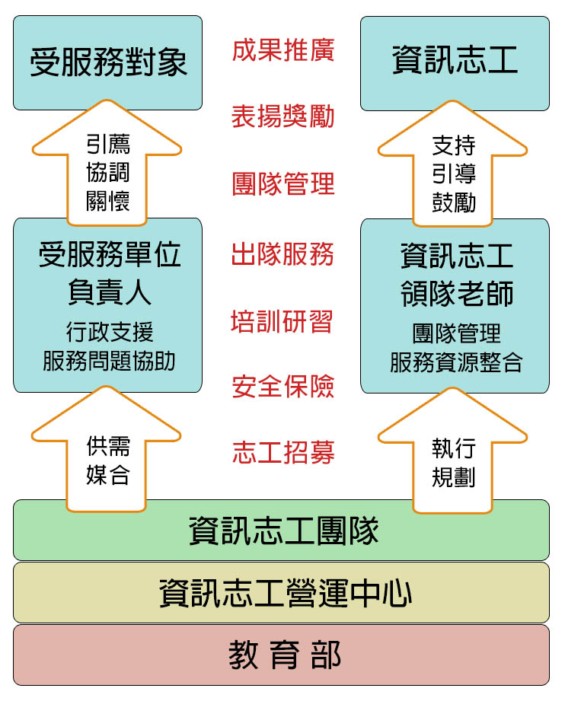
資訊志工計畫執行團隊運作架構

Slide 12
競賽評選標準(1/3)
傑出志工團隊
項目 | 配分 | 說明
幸福存摺(量化) | 20% | 幸福存摺量化成果由系統自動匯出。 數據累計自計畫核定日起至105年4月30日止。
服務成果(質化) | 40% | 請團隊分別從投入、產出及成效3個面向，敘述年度服務心得和成果 (約1,000字)： 投入：團隊投入的人力、時間及資源。 產出：服務產出成果(含在地生活數位關懷作品)。 成效：志工與服務對象的成長及改變。
團隊參與度 | 20% | 教育部及資訊志工營運中心辦理之各項活動，例如：培訓研習營參與人數、月報入選作品數、有效問卷回收數、競賽投稿數、其他計畫投稿數等。 教育部資訊志工服務內容及參與教育部以外單位(不含青年署)所發表媒體宣導與辦理之活動及競賽，宣傳資訊志工服務理念者。
未來服務規劃 | 10% | 未來年度服務規劃之延續性及推廣性。 對服務對象及本計畫相關之具體建議。
現場簡報 | 10% | 簡報內容及言詞表達能力。

Slide 13
競賽評選標準(2/3)
優秀資訊志工
評分項目 | 配分 | 評分標準
幸福存摺 | 15% | 志工培訓、服務、分享等量化資料（由系統自動匯出）。
服務事蹟 | 25% | 團隊中之角色與貢獻。
自我成長 | 25% | 自我成長心得與未來期許。 未來服務建言。
自我推薦 | 15% | 錄製3~5分鐘影片，針對服務事蹟、自我成長進行簡要分享與說明。
領隊評語 | 10% | 團隊領隊老師對推薦之志工的具體評語（投注心力、成熟度、自主度、成長幅度、團隊貢獻度及對服務對象之影響力等）。
服務對象 評語 | 10% | 服務對象對推薦之志工的具體評語。

Slide 14
競賽評選標準(3/3)
數位關懷大賽
為鼓勵資訊志工應用多媒體，記錄、分享團隊經驗及與受服務對象共同經歷之點滴，特辦理本活動，以「故事」為軸心，透過數位媒體的連結與設計，讓一般民眾在不同時空、形式下，對資訊志工計畫有全面性和深入性的認識，同時也期盼團隊與接受服務的國中小及社區密切合作，從數位人文的角度，傳遞資訊志工具創造性及實踐性的多元成果。
志工團隊投稿
邀請相關領域委員審件
網站票選
教育部送簽
公告成績

Slide 15
105學年計畫執行重點
增加資訊志工線上服務認證
資訊志工督導的重要性
資訊志工角色扮演的提升

Slide 16
105學年度資訊志工服務項目及內容(1/3)
  招募大專校院/高中職青年與民間單位志工，運用資訊科技和網路，投入偏遠地區學童線上學習陪伴及民眾數位應用服務，並培育具備人文關懷情操與積極實踐能力之青年(105年預計招募1,500位資訊志工)，達到全人教育目標

Slide 17
105學年度資訊志工服務項目及內容(2/3)
  教育面：協助維護資訊與網路環境、辦理數位生活體驗課程、辦理行動DOC或分校分班、辦理資訊人才培訓課程(如證照班等)、辦理資訊應用相關競賽、學童運用線上資源進行學習等。
  社會面：運用數位工具，協助原住民、新住民、中高齡、身心障礙者、(中)低收入民眾等需高度關懷之偏鄉族群或在地團體，豐富生活視野、提升就業技能。

Slide 18
105學年度資訊志工服務項目及內容(3/3)
  文化面：運用數位工具，協助合作對象進行文化媒材(包括文字、語言、地域、音樂、文學、繪畫、雕塑、戲劇、電影等)之保存、傳播與加值。
  經濟面：運用數位工具，針對合作對象推薦之農特產品，協助其商標、包裝、價格、管理、廣告或銷售等商品化過程，提升農特產品附加價值與地方收益。

Slide 19
別人做些什麼?

Slide 20
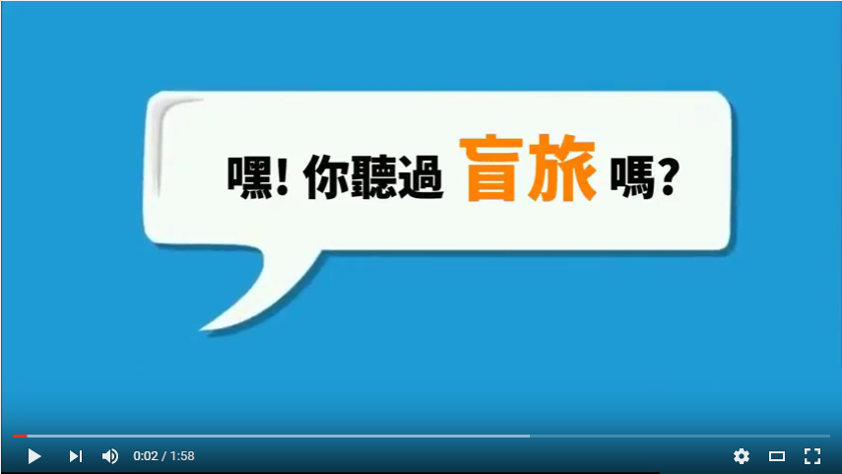
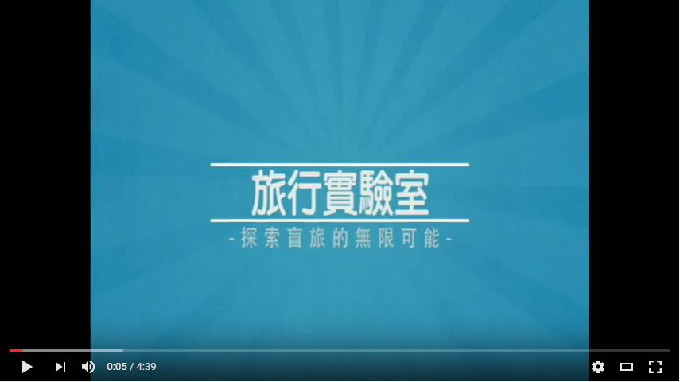
盲旅

Slide 21
資訊志工/團隊服務故事

Slide 22
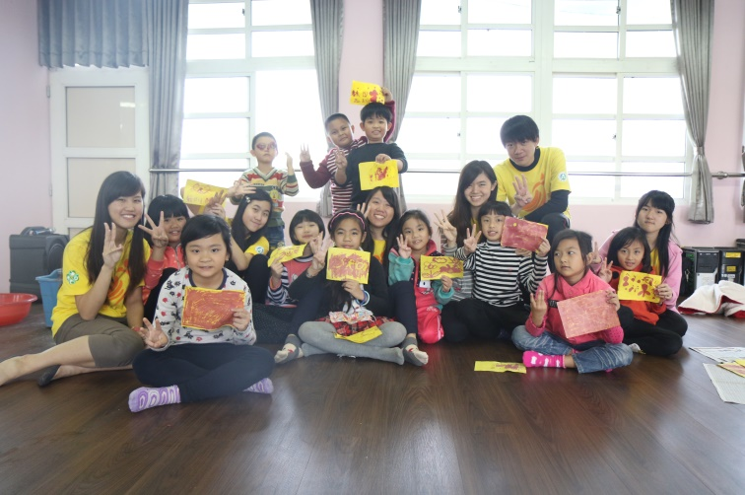
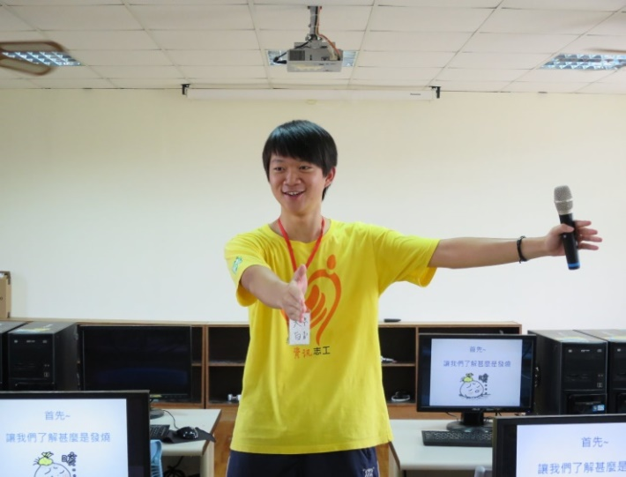
教育面(1/3)
熱血服務、熱中成長
紹白，高中生，30e02築夢志工隊總召
設計資訊課程、規畫親子營隊活動
期許自己要源源不斷貢獻一己之力，延續善的循環，將個人的力量，發揮淋漓盡致

Slide 23
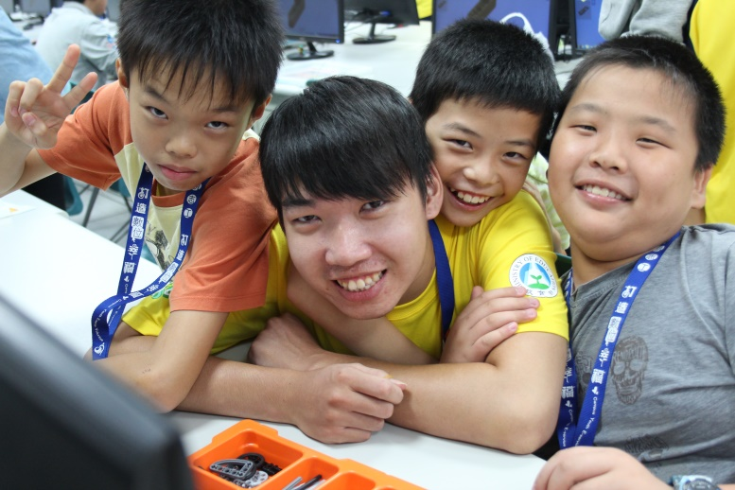
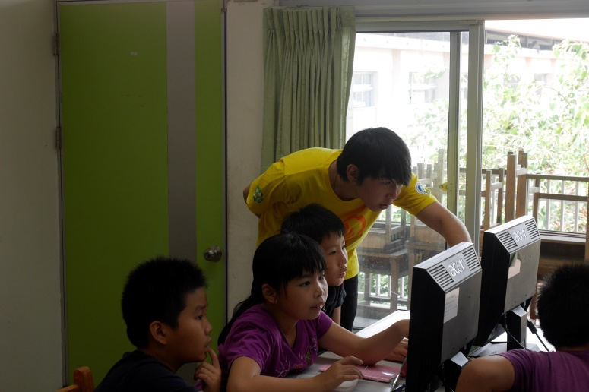
教育面(2/3)
學習、服務一念之間
俊良，資訊管理系，大學四年級
負責自由軟體推廣
服務過程中充實自我、隨時更新最新資訊技術

Slide 24
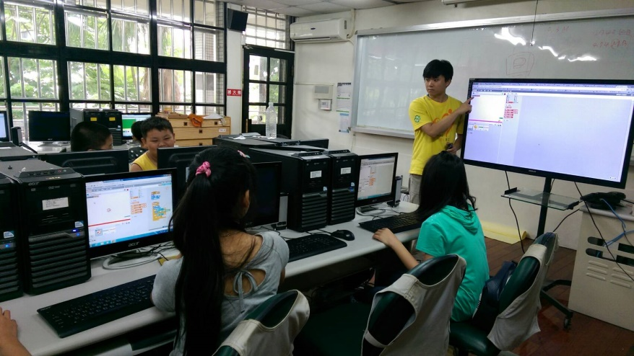
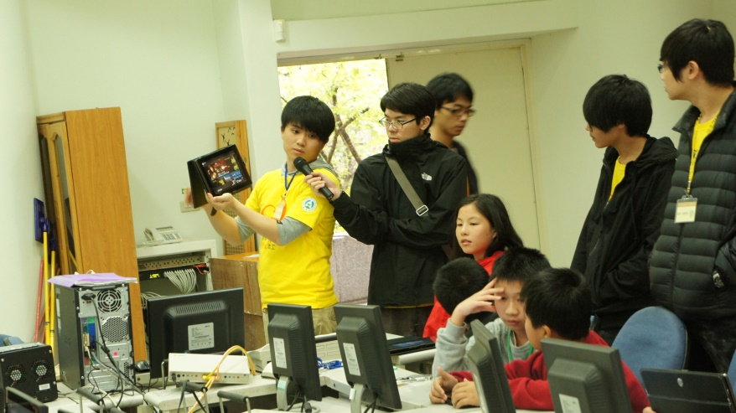
教育面(3/3)
Just do it！
誌凱土生土長的宜蘭人，擔任資訊志工6年
教育部資訊志工團隊講師、巨匠擔任助理講師、現任宜蘭縣國華國中擔任教室
以資訊志工為起點而出發

Slide 25
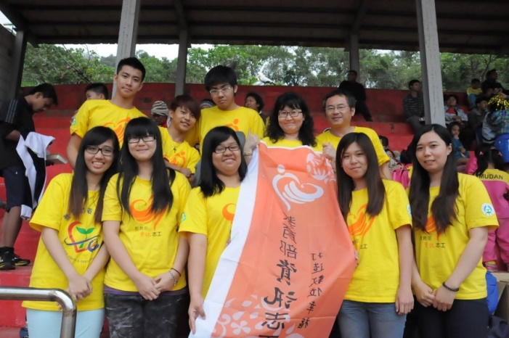
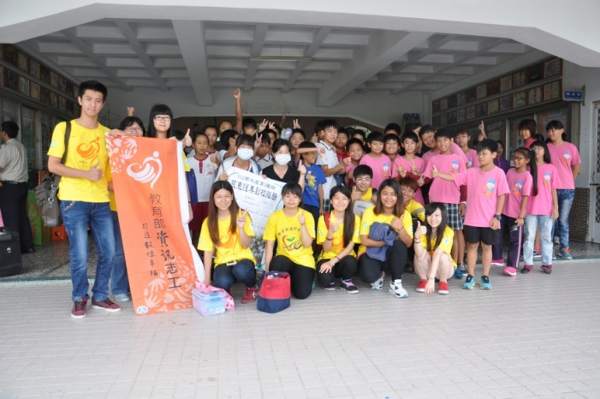
社會面(1/2)
快樂當志工
之雅，五專生，於牡丹鄉長大
協助部落維護電腦、輔導牡丹DOC學員考取專業證照、社區推廣平版體驗活動、協助牡丹文化遺址的保存
資訊志工不平凡的價值

Slide 26
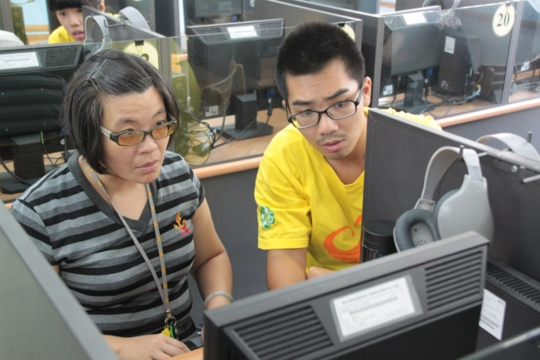
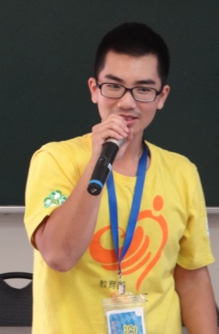
社會面(2/2)
一步的成長化為一腳印的溫暖
煌鑌是個打工族的學生，現在他卻是個活力滿滿的資訊志工
社區民眾在煌鑌身上學會資訊與知識，煌鑌從長輩身上體會人生歷練的故事
因為服務而找到屬於他的青春與熱情

Slide 27
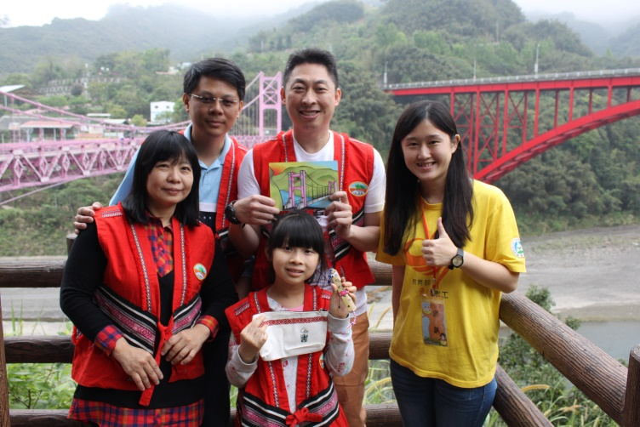
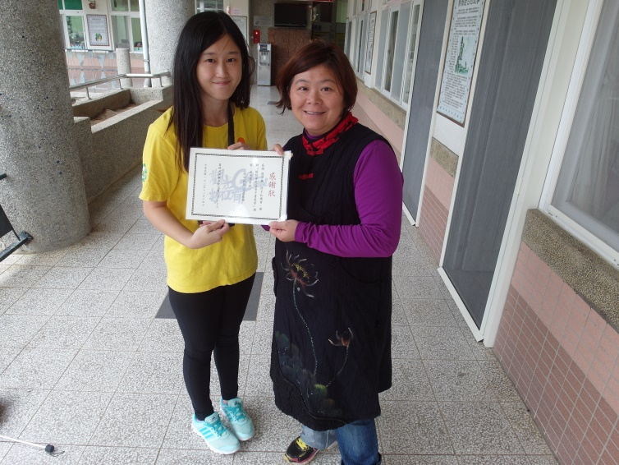
文化面(1/2)
服務給予我的愛與溫暖
從小就立志希望有一天能夠用愛來回饋社會
育菁協助推廣羅浮泰雅文化、協助商家建置臉書粉絲頁、協助羅浮DOC辦理旅行志工活動、辦理2015泰雅文化季活動(行銷原住民織品、竹子工藝)

Slide 28
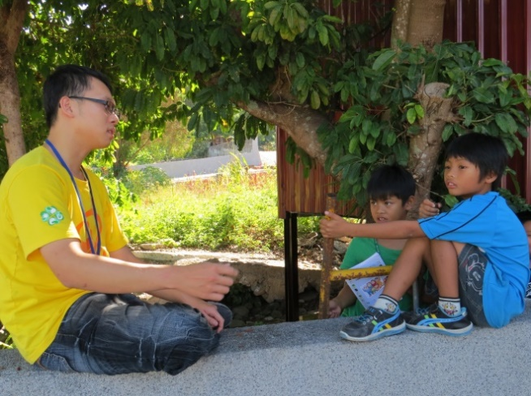
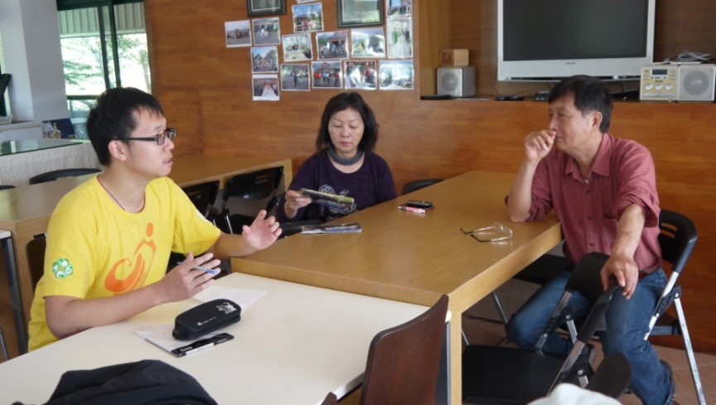
文化面(2/2)
一步一步的創造與實現夢想
以「壯遊卓溪」的方式，騎著摩托車探訪卓溪六個村庄，採訪卓溪鄉各村的特色人物、產業
維倫期待透過資訊的傳播與連結能讓更多人看到卓溪鄉有一群人仍很努力的為當地服務、協助當地產業發展，更盼望部落青年能夠回到家鄉一同來為卓溪而努力。

Slide 29
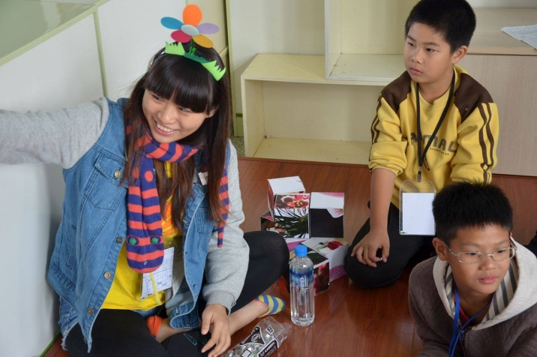
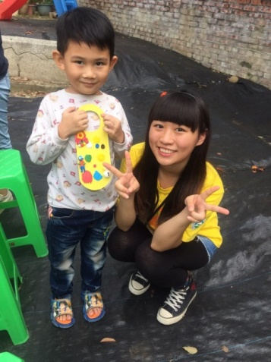
經濟面(1/2)
山上帶給我的成長
她善用她的文字能力以及天馬行空的創意想法透過網路分享屬於山上社區的大小事
與日光暖暖旅行工作室及巷弄 papago 團隊合辦了「山上公益小旅行」，邀請在地的長輩們親自解說山上天后宮的傳奇故事及林雹古厝的興衰歷史等，為山上社區開啟另外一扇大門

Slide 30
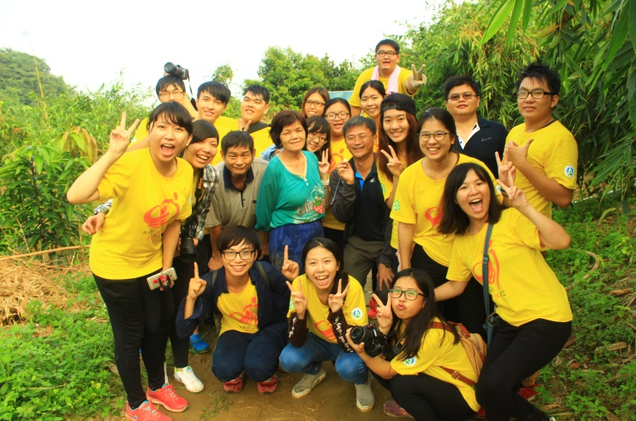
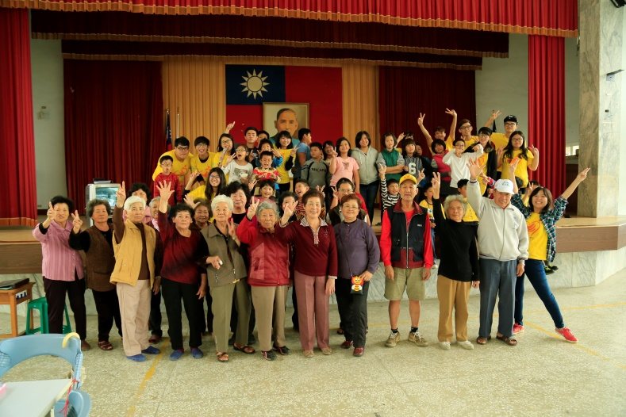
經濟面(2/2)
龍崎值得你停下腳步細細品嚐
志工團隊利用所學資訊專長，透過文宣設計、影片剪輯、社群推廣等各式創意，在樹不子田園山莊，結合當季新鮮食材打造無菜單餐廳，並規劃遊客體驗龍崎生態之旅，打出「農夫也可以很時尚」的口號

Slide 31
資訊志工團隊成果分享

Slide 32

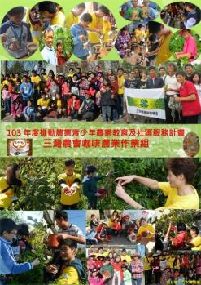

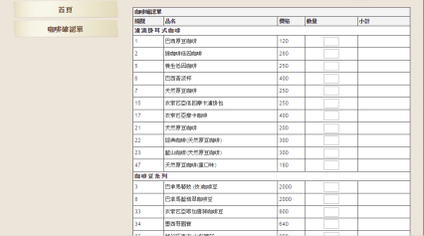
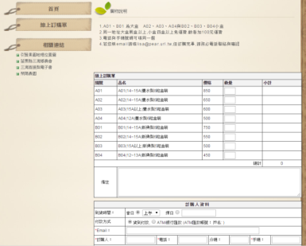
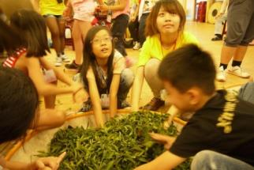
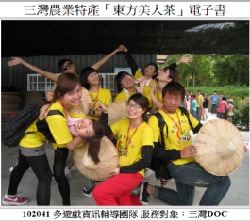
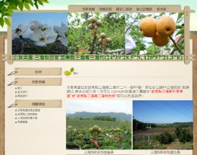
數位典藏與行銷
社區數位典藏-三灣高接梨
推廣三灣有機咖啡；建置咖啡行銷網站
社區數位典藏
東方美人茶
建置三灣梨農設計網站(銷售三灣梨)

Slide 33
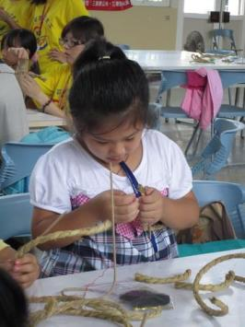
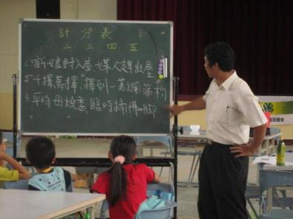
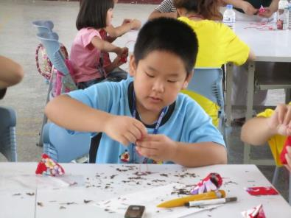
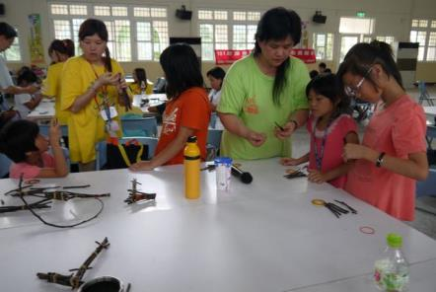
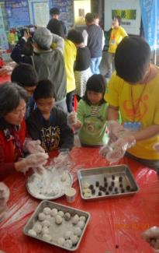
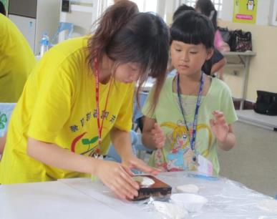
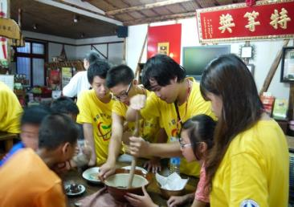
客家文化推廣
推廣客家手工藝品(香包、稻草娃娃、高接梨枝創作)；客家諺語體驗營
推廣客家美食(打紅粄、客家麻糬、米堡、擂茶)體驗營

Slide 34
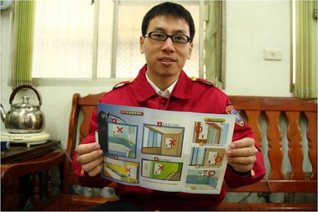
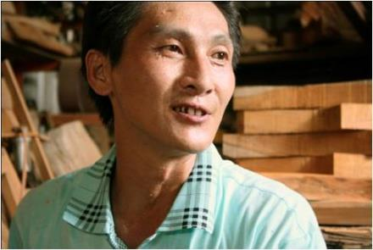
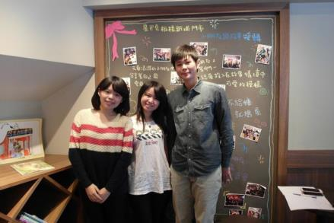
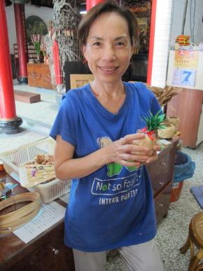
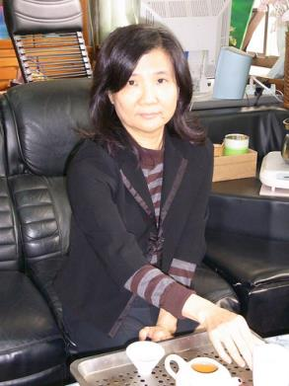
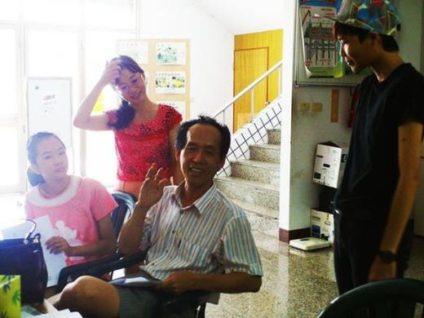
在地人物故事專訪

Slide 35
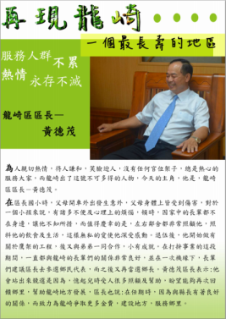
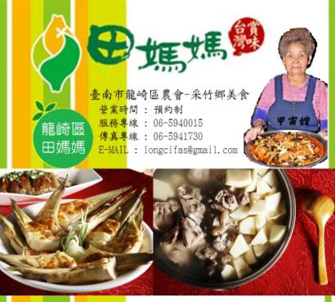
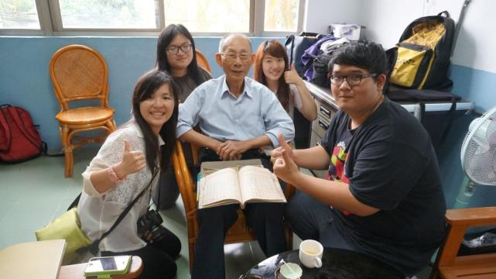
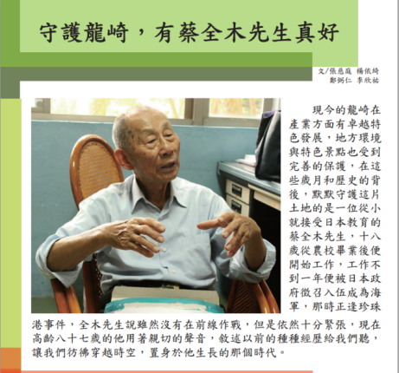
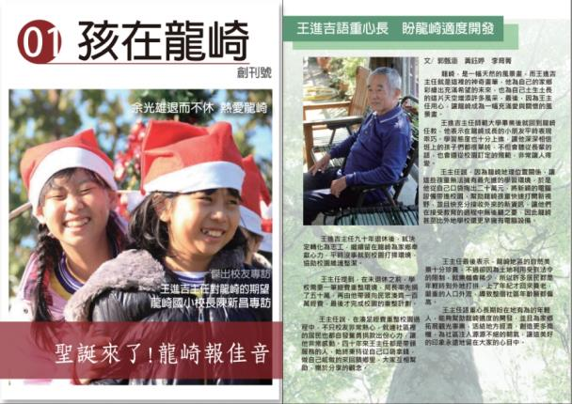
記錄在地人

Slide 36



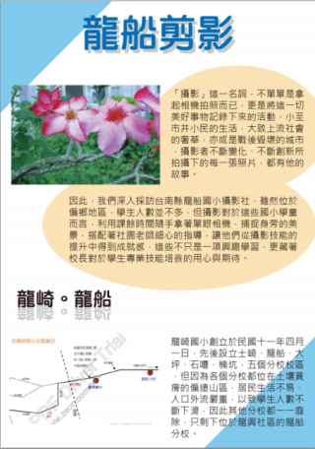


記錄在地事

Slide 37
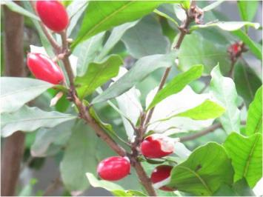
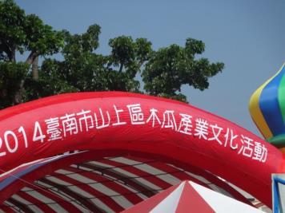
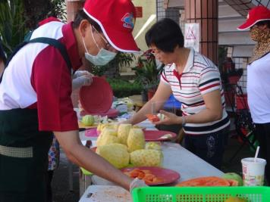
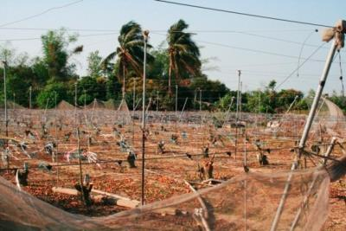



推廣在地農特產(1/4)
推廣社區農特產-神秘果、木瓜、鳳梨、棗子、麻油
推廣社區農特產-黑糖
傳承古法製造黃金黑糖
Notes:
這些資料全記錄在山上社區報
山上社區麻油製作：https://www.youtube.com/watch?v=DWs0rEhYarU
黑糖紀錄片：https://www.youtube.com/watch?v=uraFazeDAnc

Slide 38






推廣在地農特產(2/4)

Slide 39




推廣在地農特產(3/4)
洛神花 ‧ 紅寶石之旅
太麻里 金針花季
太麻里金針山12.8KM健行
肚臍大冒險

Slide 40




推廣在地農特產(4/4)
我釋贏迦紀錄片
台東太麻里大目釋迦農訪
香菇之聲
樂活市集-太麻里釋迦

Slide 41


相信自己可以改變這個社區
大愛電視台-年輕人讚起來-山上的故事
憶上花塘谷
Notes:
102年新聞稿
崑山科技大學張同學在老師以及學長姊介紹之下，發現三上DOC竟然藏著不少的文化內涵，還有鄉間故事，卻因為沒有人願意擔起記錄的工作，只能讓這些精采的鄉間軼事，隨著時間的流逝，在人們心中逐漸淡忘。
所以我開始拿起相機、錄音機、筆還有筆記本，走訪山上，從山上的廟宇到工業區，從認識山上的故事到認識山上人，我用盡所學的字彙，想用文字紀錄下我在現場所感受、體會到的，我逐漸愛上這個純樸的地區，走在街頭，會有路旁居民看著你穿著黃色制服，就展開大大的笑容問你:『資訊志工齁!』，然後跟你分享在哪個里又有新鮮的事物，在哪個區塊的水果又大豐收，叫我們可以找時間去採訪，在他們眼裡我看見一個社區的盼望，盼望著這群穿著黃T的人可以為他們的地區注入一股新活力，也陪著他們共同記憶這個社區的美好。

Slide 42
為打造數位幸福
繼續努力

Slide 43

Ｑ＆Ａ

